Slide 1
Skydancers
Tim: TG 12.4 SkyDancers
Ak. god. 2025./2025.

Slide 2
Sadržaj
Članovi tima
Opis zadatka
Pregled zahtjeva
Arhitektura sustava
Ispitivanje
Korišteni alati i tehnologije
Organizacija rada
Zaključak

Slide 3
Članovi grupe
Mario Vukoja – voditelj, full stack
Barbara Glavina - frontend
Antonio Šimić - frontend
Leonardo Klišanić - dokumentacija
Fani Jurak - dokumentacija
Luka Malešević – frontend
Katarina Bubalo - dokumentacija
Notes:
Just list no need to elaborate in this stage!

Slide 4
O projektu
SkyDancers je platforma za povezivanje plesača i plesnih direktora, dizajnirana kako bi olakšala proces audicija.
Aplikacija omogućava plesnim direktorima da jednostavno pronalaze talentirane plesače za raznovrsne poslove i projekte. S druge strane, plesači imaju pristup sveobuhvatnom katalogu audicija i projekata koje mogu pregledavati i prijaviti se na one koji im odgovaraju.
Slično rješenje je aplikacija DancePlug u kojoj korisnici mogu objavljivati audicije i prijavljivati se na njih. Naša prednost je chat koji olakšava komunikaciju među korisnicima dok se u DancePlug aplikaciji korisnici javljaju na kontakt ostavljen u opisu audicije.
Notes:
Navedite samo svoju viziju projektne ideje...

Slide 5
Pregled zahtjeva
Glavni funkcionalni zahtjevi
Aplikacija omogućuje registraciju korisnika kao plesača ili plesnog direktora
Korisnici moraju moći kreirati javni profil s osnovnim podacima
Aplikacija omogućuje plesnim direktorima objavljivanje audicija
Plesači moraju moći pretraživati audicije koristeći filtre
Plesni direktori moraju moći pretraživati plesače koristeći filtre
Plesači se moraju moći prijaviti na odabrane audicije putem aplikacije
Aplikacija mora omogućiti komunikaciju između svih korisnika
Administratori sustava moraju imati mogućnost upravljanja korisničkim profilima

Slide 6
Pregled zahtjeva
Nefunkcionalni i zahtjevi domene primjene
Aplikacija mora osigurati da su svi podaci korisnika zaštićeni
Aplikacija mora biti optimizirana kako bi podržala istovremeni rad par tisuća korisnika bez smanjena performansi (čekanja na odgovor više od 1 sekunde)
Aplikacija mora biti skalabilna kako bi podržala rast baze korisnika i broj audicija bez utjecaja na stabilnost sustava (preko 1000 korisnika)
Aplikacija mora biti u potpunosti responzivna i funkcionalna na različitim uređajima

Slide 7
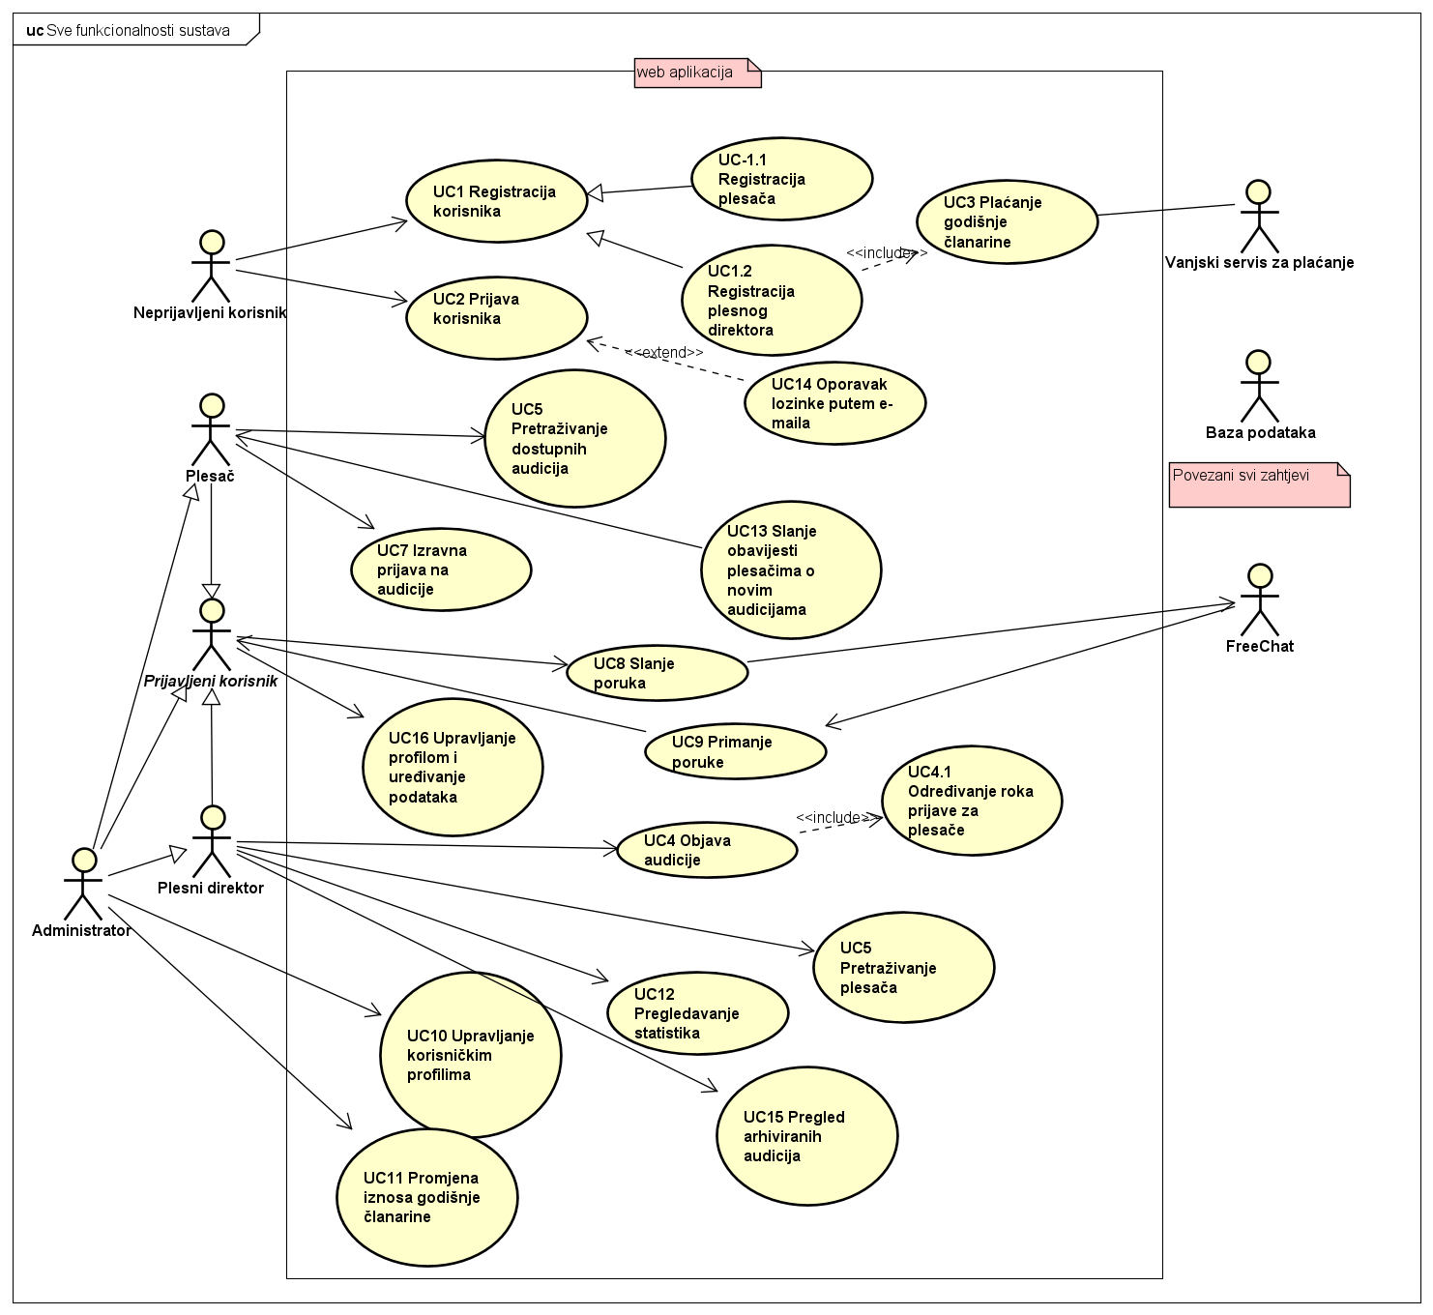
UML dijagram obrazaca uporabe

Slide 8
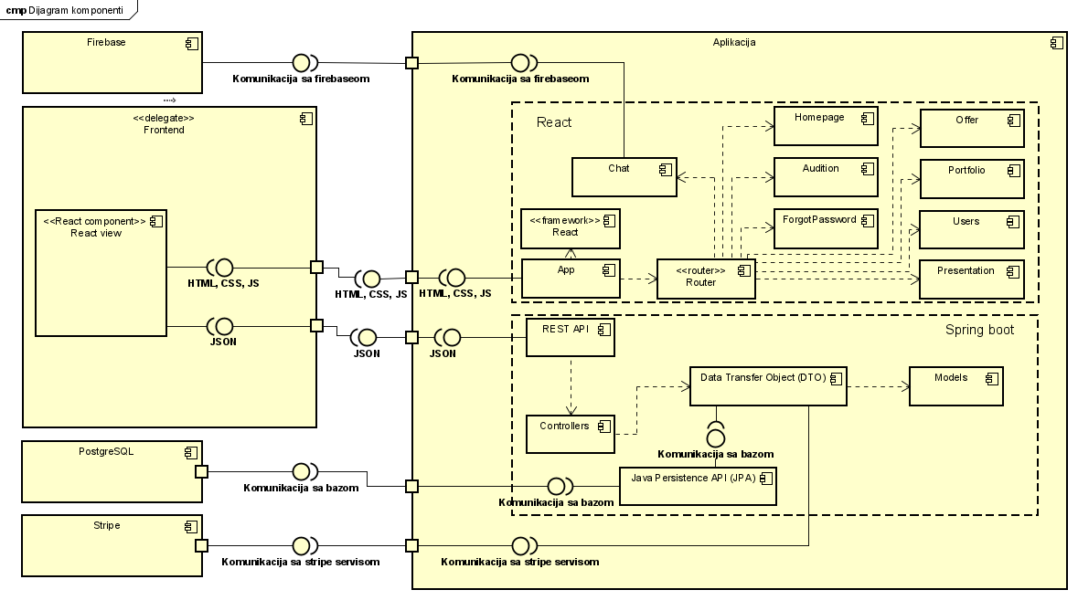
Arhitektura sustava
Dijagram komponenti
Dijagram prikazuje kako komponente komuniciraju I dijele podatke jedna s drugom

Slide 9
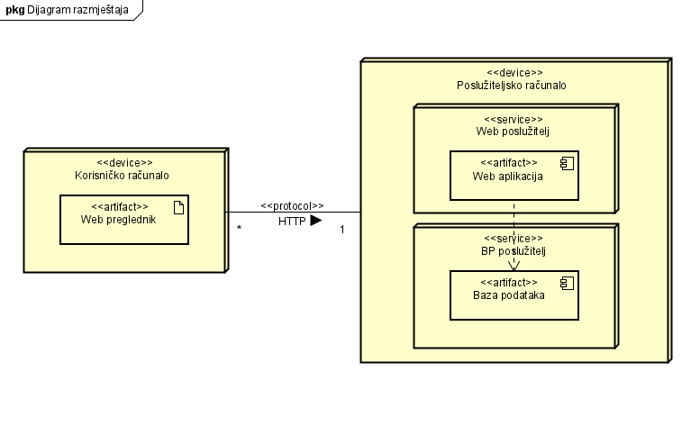
Arhitektura sustava
DIJAGRAM RAZMJEŠTAJA
DIJAGRAM PRIKAZUJE KAKO SUSTAV RADI S VISOKE RAZINE APSTRAKCIJE

Slide 10
Ispitivanje
Organizacija ispitivanja i fokus ispitivanja
Provedeno je ispitivanje glavnih komponenata funkcija i njihovih osnovnih funkcionalnosti.
Razvijeni su ispitni slučajevi koji testiraju uobičajeno ponašanje, reakcije na iznimke (pokušaj prijave neregistriranog korisnika) i reakcije na poziv nepostojeće funkcije.
Obuhvaćeni su tipični scenariji i obrade pogrešaka (npr. ispitni primjer s unosom pogrešne lozinke prilikom prijave).
Uz pomoć Selenium IDE alata provedeno je ispitivanje sustava.

Slide 11
Korišteni alati i tehnologije
Popis programskih jezika
Java (verzija 19.0.2)
JavaScript (verzija 1.5)
Radni okviri i biblioteke
SpringBoot (verzija 3.1.5)
React JS (verzija 19)
Node JS (verzija 22.12.0)
Baza podataka
PostgreSQL (verzija 17)
Razvojni alati
Git (verzija 2.44.0) i GitHub
Visual Studio Code (verzija 1.96.2) i Intellij (verzija 2024.3.1.1)
Smještaj aplikacije
Za hosting naše aplikacije koristimo Render

Slide 12
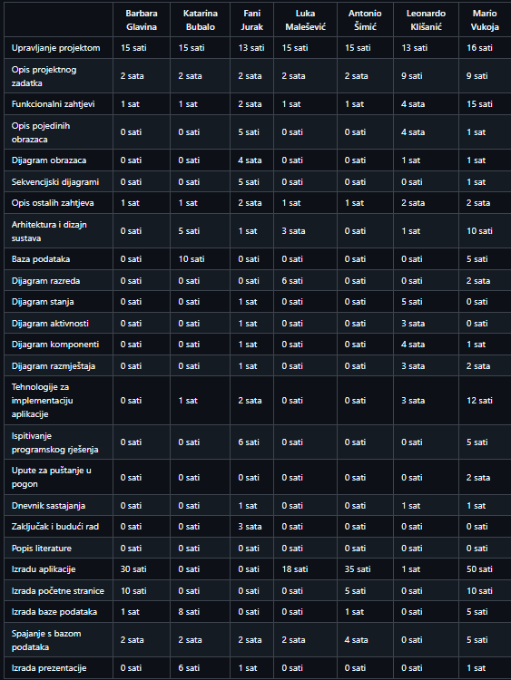
Organizacija rada
Komunikacija članova tima odvijala se putem Discorda i Microsoft Teamsa
Tablica aktivnosti

Slide 13
Vremenski okvir razvoja
Organizacija rada

Slide 14
Zaključak
Naučene lekcije
Najveći izazov u izradi projekta bilo je upoznavanje s novim tehnologijama poput Reacta, Astaha, Java Springa i GitHuba. Rad s tim alatima zahtijevao je dodatno učenje i prilagodbu. Uspješno smo savladali njihove koncepte i primijenili ih u razvoju projekta. Osim tehničkog znanja stekli smo i iskustvo rada u timu. Učinkovita komunikacija, koordinacija i podjela uloga pokazale su se važnima za realizaciju zadatka. Sudjelovanje na ovom projektu dalo nam je uvid u rad na kompleksnijim projektima, te će nam ovo iskustvo sigurno koristiti u budućim projektima, bilo tijekom školovanja ili na radnom mjestu.

